Slide 1
MINISTÉRIO DO PLANEJAMENTO, DESENVOLVIMENTO E GESTÃO
SECRETARIA DE ORÇAMENTO FEDERAL
Elaboração do PLOA-2018
Fase Qualitativa
Coordenação de Modernização e Integração do Processo Orçamentário – COMIP/CGPRO
Secretaria-Adjunta de Gestão Orçamentária – SECAD
Março/2017

Slide 2
Sumário
Cronograma
Recursos disponibilizados
Orientações básicas na Revisão 2018
Suporte
Notes:
Ressaltar a importância da Fase Qualitativa para o processo orçamentário.
Produto gerado – Cadastro de ações
O cadastro de ações deverá, pelo esforço e trabalho de todos, expressar:
A estratégia de atuação do governo/União
A produção pública entregue à sociedade
Expressa o planejamento da ação do Estado na forma de respostas diretas: o que é feito, para que, como, quando, como medir essa produção
Nosso produto, será tanto melhor quanto melhor for a interação entre vocês analistas e seus pares no setorial para explicitar/traduzir o planejamento dos órgãos setoriais
A apresentação está focada nos principais problemas identificados, mas não exaure as possibilidades de intervenção no sentido de melhoria da qualidade das informações prestadas e registradas no cadastro de ações.
Sem mudanças significativas – aperfeiçoamento do cadastro.

Slide 3
1. Cronograma

Slide 4
1. Cronograma*
Início | Término | Atividade
2-jan | 10-mar | Preparação do SIOP e da base de partida
10-mar | 10-mar | Orientação da equipe da SOF
13-mar | 13-mar | Abertura do SIOP para a Fase Qualitativa
24-abr | 27-abr | Reuniões informativas com órgãos setoriais
2-mai | 2-mai | Abertura do SIOP para a Fase Quantitativa
2-mai | 2-jun | Captação no SIOP da pré-proposta dos órgãos setoriais
2-mai | 2-jun | Agendamento e realização de reunião entre SOF e órgãos setoriais para apresentação institucional da estratégia e prioridades do órgão para o PLOA-2018
5-jun | 23-jun | Análise da pré-proposta setorial pela SOF e reuniões de discussão da pré-proposta com setoriais
26-jun | 30-jun | Apresentação do resultado da análise da pré-proposta
10-jul | 4-ago | Captação no SIOP do detalhamento da proposta orçamentária dos órgãos setoriais para o PLOA-2018.
15-ago | 15-ago | Prazo final para envio no SIOP das Propostas Orçamentárias dos Poderes Legislativo e Judiciário, do Ministério Público da União - MPU e da Defensoria Pública da União - DPU.
7-ago | 28-ago | Ajustes finais, expansões, consolidação e Mensagem
31-ago | 31-ago | Envio do PLOA 2018 ao Congresso Nacional
*Conforme Portaria SOF/MP nº 9, de 20 de fevereiro de 2017 que divulgou os prazos para as atividades do processo orçamentário federal.

Slide 5
MINISTÉRIO DO PLANEJAMENTO, DESENVOLVIMENTO E GESTÃO
SECRETARIA DE ORÇAMENTO FEDERAL
1. Cronograma
Fase qualitativa
Fase quantitativa da Pré-proposta
abertura: 02/maio
abertura: 13/março
até 2/junho

Slide 6
MINISTÉRIO DO PLANEJAMENTO, DESENVOLVIMENTO E GESTÃO
SECRETARIA DE ORÇAMENTO FEDERAL
1. Cronograma
Unificação das fases qualitativa e quantitativa
Qualitativo será entregue na mesma data que o quantitativo de modo a garantir que criação de ações orçamentárias somente ocorra quando houver correspondente alocação de recursos.

Slide 7
2. Recursos disponibilizados
MINISTÉRIO DO PLANEJAMENTO, DESENVOLVIMENTO E GESTÃO
SECRETARIA DE ORÇAMENTO FEDERAL

Slide 8
2. Recursos disponibilizados
MINISTÉRIO DO PLANEJAMENTO, DESENVOLVIMENTO E GESTÃO
SECRETARIA DE ORÇAMENTO FEDERAL
2.1 Roteiro da Análise Qualitativa do Cadastro de Ações
2.2 MTO-2017
(até que a versão do MTO-2018 seja divulgada)
2.3 Manuais do SIOP
2.4 Relatórios do SIOP
2.5 Lista de verificação do SIOP
2.6 Apresentação do módulo qualitativo do SIOP
(sob demanda – enviar pedido com o número de servidores para Gerente do DEPRO que acompanha do respectivo ministério até 13/04/2017)

Slide 9
3. Orientações para Revisão
MINISTÉRIO DO PLANEJAMENTO, DESENVOLVIMENTO E GESTÃO
SECRETARIA DE ORÇAMENTO FEDERAL

Slide 10
3. Orientações para Revisão
MINISTÉRIO DO PLANEJAMENTO, DESENVOLVIMENTO E GESTÃO
SECRETARIA DE ORÇAMENTO FEDERAL
3.1 Focar a melhoria do cadastro
Especialmente, em atributos como:
  Título: o título deve expressar claramente a finalidade da ação.
  Descrição: escopo da ação (o que faz e para que o faz).
  Obs.: ≠ Detalhamento da Implementação (como faz)
  Base Legal: autorização (específica) para fazê-lo.
  Produto: produto ou serviço final oferecido à Sociedade ou ao Estado.
  Planos Orçamentários: produtos intermediários, etapas de projeto, acompanhamento intensivo e funcionamento das Unidades Descentralizadas. Obs.: Os POs não substituem as demais categorias de programação (Atividades, Projetos ou Localizadores).

Slide 11
3. Orientações para Revisão
MINISTÉRIO DO PLANEJAMENTO, DESENVOLVIMENTO E GESTÃO
SECRETARIA DE ORÇAMENTO FEDERAL
3.2 Escopo das Ações
  Ênfase na geração de produtos ou oferta de serviços percebidos pela sociedade ou pelo Estado.
  Exceção 1: aquisição de insumos estratégicos.
  Exceção 2: uma única ação de “meios”/”insumos compartilhados” (2000 – Administração da Unidade), que existirá em cada unidade orçamentária.

Slide 12
3. Orientações para Revisão
MINISTÉRIO DO PLANEJAMENTO, DESENVOLVIMENTO E GESTÃO
SECRETARIA DE ORÇAMENTO FEDERAL
3.2 Escopo das Ações
O que deve ser evitado:
  Sobreposição de ações
  Ações muito abrangentes:
    Mistura de projetos e atividades numa mesma ação;
    Produtos genéricos/difusos/múltiplos;
    POs que se parecem com ações finalísticas em ações meio (Exemplo: Ação 2000 – Administração da Unidade).

Slide 13
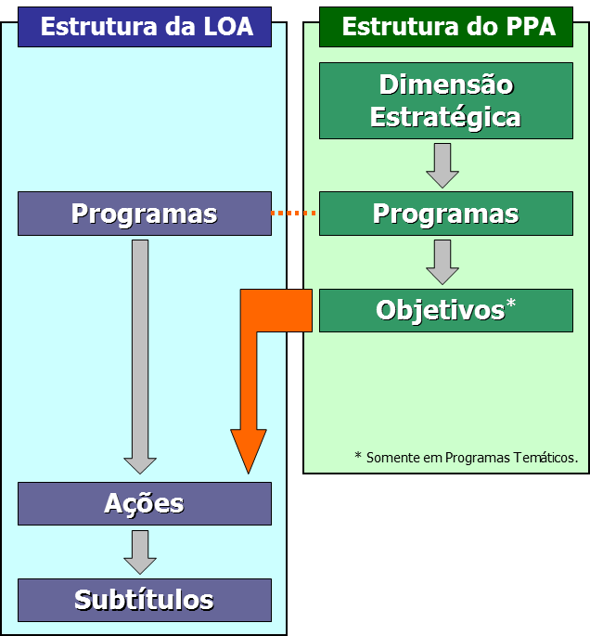
3. Orientações para Revisão
MINISTÉRIO DO PLANEJAMENTO, DESENVOLVIMENTO E GESTÃO
SECRETARIA DE ORÇAMENTO FEDERAL
3.3 Vínculo com PPA (Programas Temáticos)

Slide 14
3. Orientações para Revisão
MINISTÉRIO DO PLANEJAMENTO, DESENVOLVIMENTO E GESTÃO
SECRETARIA DE ORÇAMENTO FEDERAL
3.3 Vínculo com PPA (Programas Temáticos)
O vínculo das ações é com o Objetivo.
Cada ação deve ser estruturada de modo a expressar claramente como irá contribuir para a concretização do Objetivo ao qual está vinculada.
Cada ação contribui para apenas 1 Objetivo.

Slide 15
3. Orientações para Revisão
MINISTÉRIO DO PLANEJAMENTO, DESENVOLVIMENTO E GESTÃO
SECRETARIA DE ORÇAMENTO FEDERAL
3.4 Regras LDO
Programação específica (art. 12 do LDO-2017).
Dotações excepcionalizadas para execução no período de antevigência (art. 60 do LDO-2017).

Slide 16
3. Orientações para Revisão
MINISTÉRIO DO PLANEJAMENTO, DESENVOLVIMENTO E GESTÃO
SECRETARIA DE ORÇAMENTO FEDERAL
  3.4.1 Contribuições nacionais e internacionais.
  Todas as ações de contribuições nacionais e internacionais devem constar do programa 0910 – Operações Especiais: Gestão da Participação em Organismos e Entidades Nacionais e Internacionais.
  Programação específica para contribuições acima de R$ 1 milhão.
  As contribuições com valores abaixo de R$ 1 milhão deverão ser abertas em POs específicos das ações multissetoriais “00OQ – Contribuições a Organismos Internacionais sem Exigência de Programação Específica” ou “00PW – Contribuições a Entidades Nacionais sem Exigência de Programação Específica”, ambas do programa “0910 – Operações Especiais: Gestão da Participação em Organismos e Entidades Nacionais e Internacionais”.
Regras estabelecidas na LDO-2017, art. 12, inciso XVI e §s 1º e 2º.
Ver também Decreto nº 8.666, de 10 de fevereiro de 2016.

Slide 17
4. Suporte
MINISTÉRIO DO PLANEJAMENTO, DESENVOLVIMENTO E GESTÃO
SECRETARIA DE ORÇAMENTO FEDERAL

Slide 18
4. Suporte
MINISTÉRIO DO PLANEJAMENTO, DESENVOLVIMENTO E GESTÃO
SECRETARIA DE ORÇAMENTO FEDERAL
4.1. Discussão da programação qualitativa ou de aspectos metodológicos
Falar com o analista ou coordenador da SOF que acompanha o seu Órgão. Conforme o caso exija, o contato será transferido para a Coordenação de Modernização e Integração do Processo Orçamentário - CGPRO, responsável pela metodologia pelo e-mail comip.sof@planejamento.gov.br.
4.2. Cadastro de novos usuários/concessão de perfis de acesso a funcionalidades do SIOP
Falar com os cadastradores de usuários SIOP no seu próprio Órgão. Se não souber quem são, informar-se na Central de Atendimento SIOP, telefone (61) 2020-2121.

Slide 19
4. Suporte
MINISTÉRIO DO PLANEJAMENTO, DESENVOLVIMENTO E GESTÃO
SECRETARIA DE ORÇAMENTO FEDERAL
4.3. Dúvidas/problema no Sistema SIOP
Contatar Central de Atendimento SIOP, pelo telefone (61) 2020-2121, ou e-mail suportesiop@planejamento.gov.br

Slide 20

Elaboração do PLOA-2018
Fase Qualitativa
MINISTÉRIO DO PLANEJAMENTO, DESENVOLVIMENTO E GESTÃO
SECRETARIA DE ORÇAMENTO FEDERAL
Obrigada!

